Slide 1
Machine Learning Giriş

Slide 2
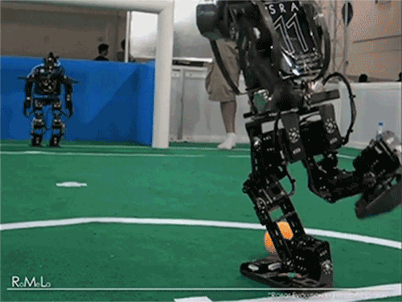
Machine Learning
Bilgisayarlar yardımıyla veriye dayalı öğrenmeyi olanaklı kılan algoritmaların tasarım ve geliştirme süreçlerini konu edinen bir bilim dalıdır.

Slide 3

Neden Machine Learning?
Bir e-postanın spam olup olmadığını programlayarak ayırt etmeye çalışın?

Slide 4
Neden Machine Learning?
Elimde spam olduğunu bildiğim e-postalar var ancak bu sonucu bulacak kuralları nasıl belirleyeceğim?
Örneğin gönderen .. ile başlayan, ile biten, içeren, metinde şunlar bulunan vs. vs.

Slide 5

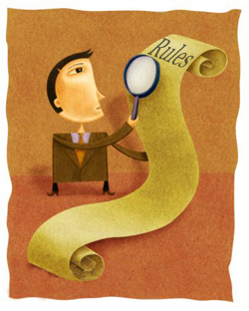
Neden Machine Learning?
Machine learning niteliklerin hedef (spam/spam değil) ile olan ilişkisindeki örüntüyü öğrenir.
İdamesi kolaydır. Her yeni durum için ilave bir kural yazmak gerekmez.
http://sharondrewmorgen.com/the-good-news-bad-news-about-not-understanding-rules/

Slide 6
Machine Learning ile Problem Çözümü Döngüsü
Problem
Veri Topla
Modeli Oluştur ve Eğit
Değerlendir
Modeli Kullan
(Deployment)

Slide 7
BU ALANDA KİM NEREYE DÜŞÜYOR?
Yapay Zeka
Makine Öğrenmesi
Derin Öğrenme
Kaynak: Seema Singh, 2018, Cousins of Artificial Intelligence,
https://towardsdatascience.com/cousins-of-artificial-intelligence-dda4edc27b55

Slide 8
MAKİNE ÖĞRENMESİ TÜRLERİ
İnsan gözetimi olup
olmamasına göre
Öğrenmenin sürekliliğine göre
Yeni veriyi mevcutlarla kıyaslamasına veya model oluşturmasına göre
Supervised
Unsupervised
Semisupervised
Reinforcement learning
Online learning
Batch learning
Instance-based
Model-based
Géron, Aurélien. Hands-on machine learning with Scikit-Learn and TensorFlow: concepts, tools, and techniques to build intelligent systems. " O'Reilly Media, Inc.", 2017.

Slide 9




SUPERVISED (GÖZETİMLİ)

Slide 10
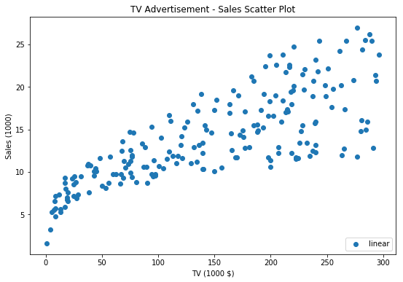
SUPERVISED (GÖZETİMLİ)

Slide 11
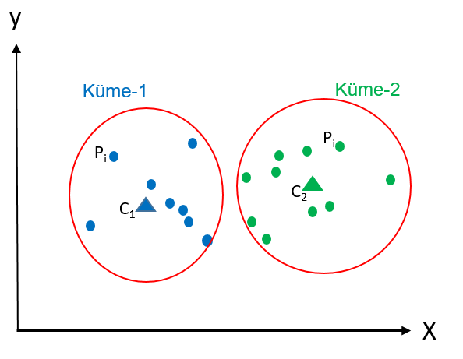
UNSUPERVISED (GÖZETİMSİZ)

Slide 12
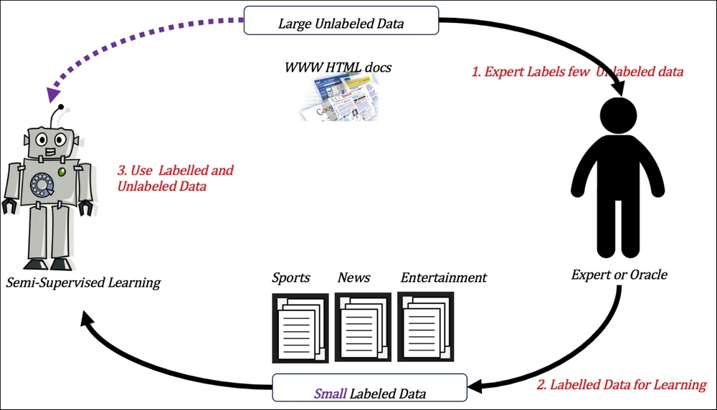
SEMISUPERVISED (YARI GÖZETİMLİ)
Birazını ben,
kalanını sen.
https://subscription.packtpub.com/book/big_data_and_business_intelligence/9781785880513/4/ch04lvl1sec34/semi-supervised-learning

Slide 13

REINFORCEMENT (PEKİŞTİRMELİ)
Géron, A. (2017). Hands-on machine learning with Scikit-Learn and TensorFlow: concepts, tools, and techniques to build intelligent systems. " O'Reilly Media, Inc.".

Slide 14
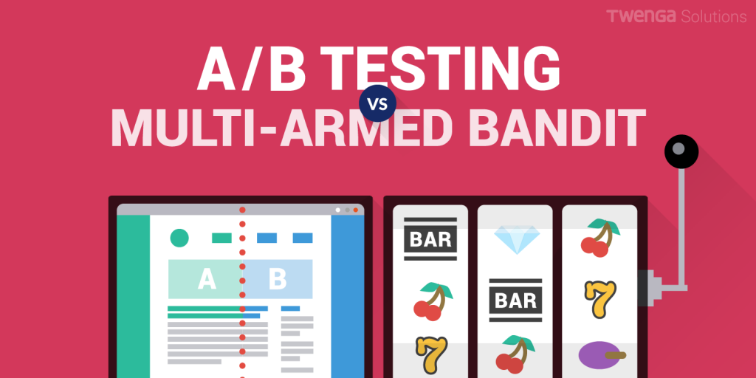
REINFORCEMENT (PEKİŞTİRMELİ)
https://www.twenga-solutions.com/en/insights/ab-tests-vs-bandit-algorithms/

Slide 15
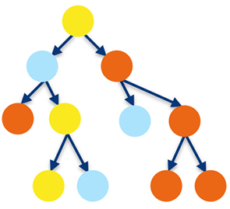

ONLINE & BATCH LEARNING
Batch learning
VERİ
VERİ

Slide 16
ONLINE & BATCH LEARNING
Online learning

Slide 17
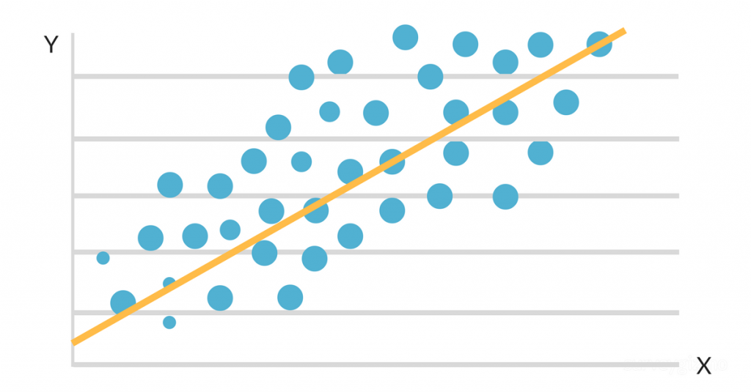
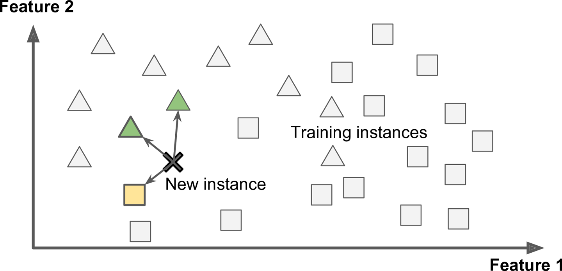
INSTANCE & MODEL

Slide 18
MAKİNE ÖĞRENMESİ KATEGORİZASYON
Supervised Learning (Denetimli Öğrenme)
Regresyon
Sınıflandırma
Karar Ağaçları
Random Forests
Lojistik Regresyon
En Yakın Komşu
Naive Bayes
Support Vector Machines
Reinforcement Learning (Pekiştirmeli Öğrenme)
Markov Decision Process
Deep Learning (Derin Öğrenme)
Yapay Sinir Ağları (Neural Networks)
Unsupervised Learning (Denetimsiz Öğrenme)
Kümeleme
Kmeans
Hiyerarşik (Dendogram)
Self-organizing Maps
Birliktelik Kuralı (Apriori – Eclat)
Temel Bileşenler Analizi (PCA)

Slide 19
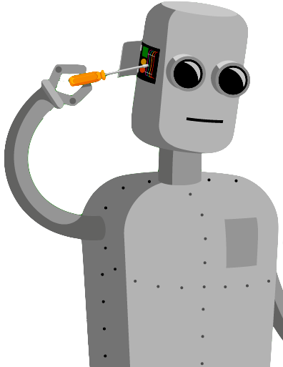
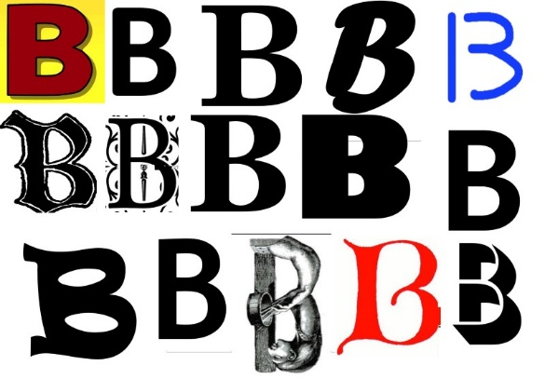
SUPERVISED LEARNING (DENETİMLİ ÖĞRENME)
MODEL
?
B
B

Slide 20
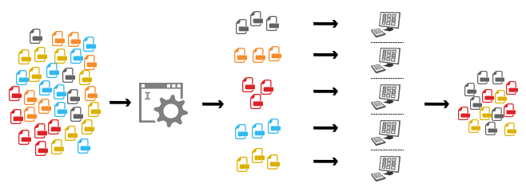
UNSUPERVISED LEARNING (DENETİMSİZ ÖĞRENME)

Slide 21
SUPERVISED LEARNING (DENETİMLİ ÖĞRENME) METODLARI

Slide 22

REGRESYON
?
Y = 0.125X + 5

Slide 23

KARAR AĞACI

Slide 24
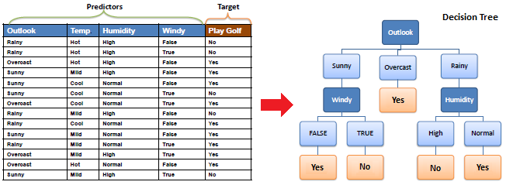
KARAR AĞACI
ÖRNEK

Slide 25
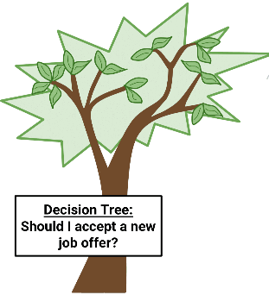

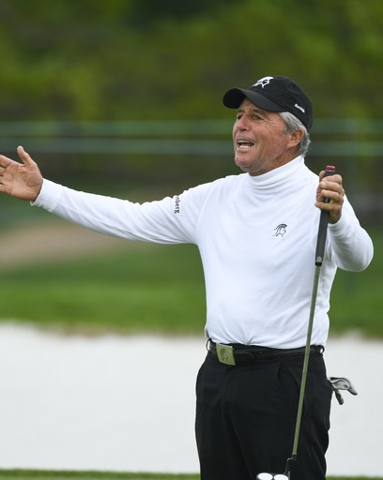
RANDOM FOREST
Ağaç-1
BU HAVADA GOLF OYNANIR MI?
OYNA
Ağaç-2
OYNAMA
OYNA
Ağaç-3
OYNA

Slide 26

LOJİSTİK REGRESYON

Slide 27
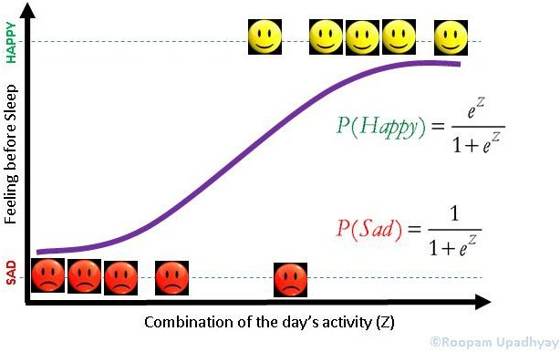
LOJİSTİK REGRESYON

Slide 28
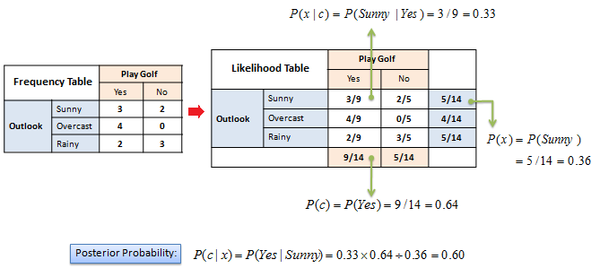
NAIVE BAYES TEOREMİ

Slide 29
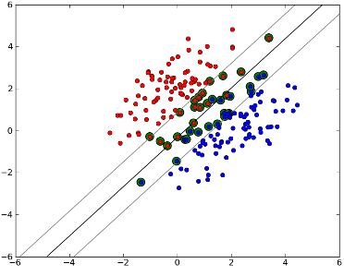
SUPPORT VECTOR MACHINES

Slide 30
UNSUPERVISED LEARNING (DENETİMSİZ ÖĞRENME) METODLARI

Slide 31
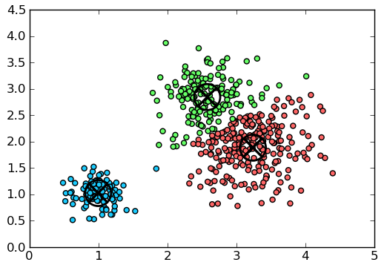
K-ORTALAMALAR KÜMELEME

Slide 32
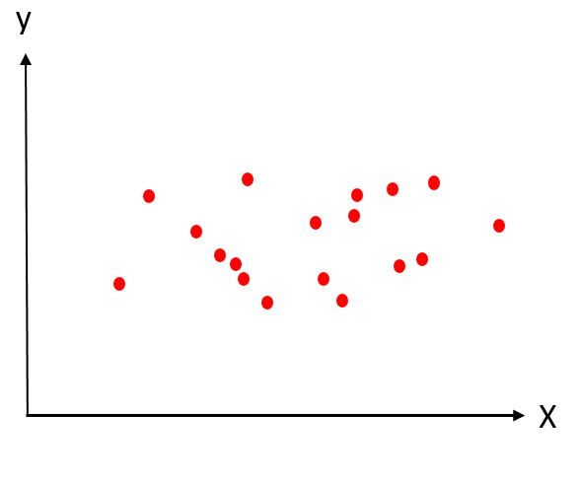
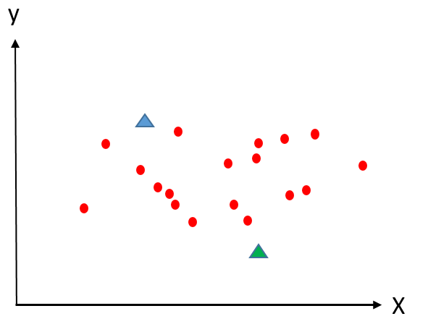
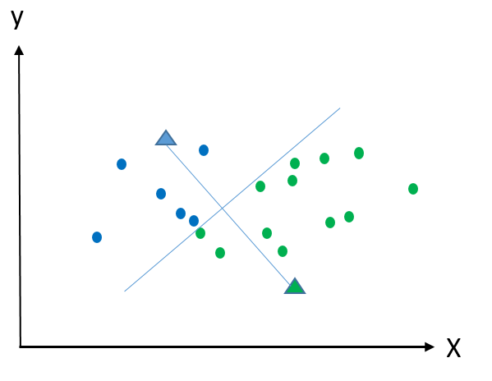
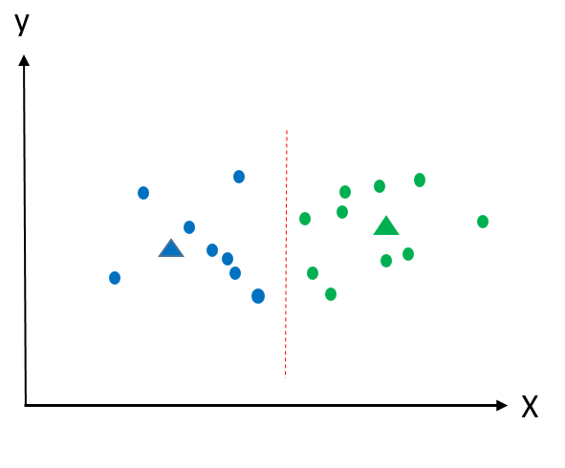
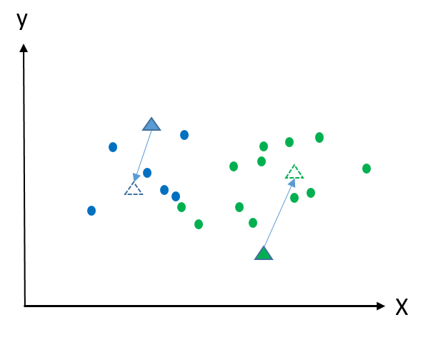
K-ORTALAMALAR KÜMELEME

Slide 33
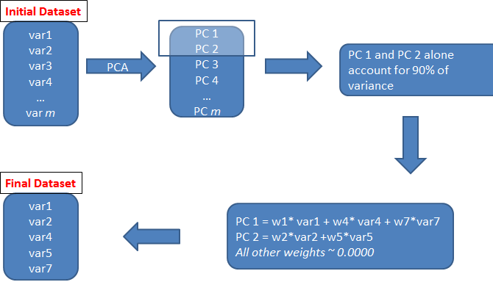
PRINCIPAL COMPONENT ANALYSIS
(TEMEL BİLEŞENLER ANALİZİ)

Slide 34
DEEP LEARNING

Slide 35

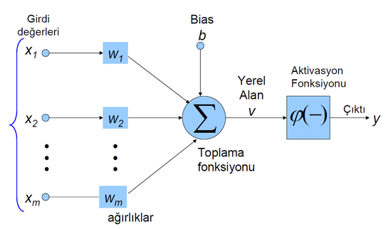
YAPAY SİNİR AĞLARI (NEURAL NETWORKS)

Slide 36

DEEP LEARNING (DERİN ÖĞRENME)

Slide 37

DEEP LEARNING (DERİN ÖĞRENME)

Slide 38
DESCRIPTIVE, PREDICTIVE, PRESCRIPTIVE
Descriptive:
Olanı tanımlar, görselleştirir
Aggregations,
OLAP Küpleri,
Dashboard
Predictive:
Tahmin,
Öngörme,
Trafik yoğunluğu tahmini,
Prescriptive:
Tahmine ilave olarak alınacak önlemi söyleme
Trafik yoğunluğunda daha iyi yol önerme

Slide 39
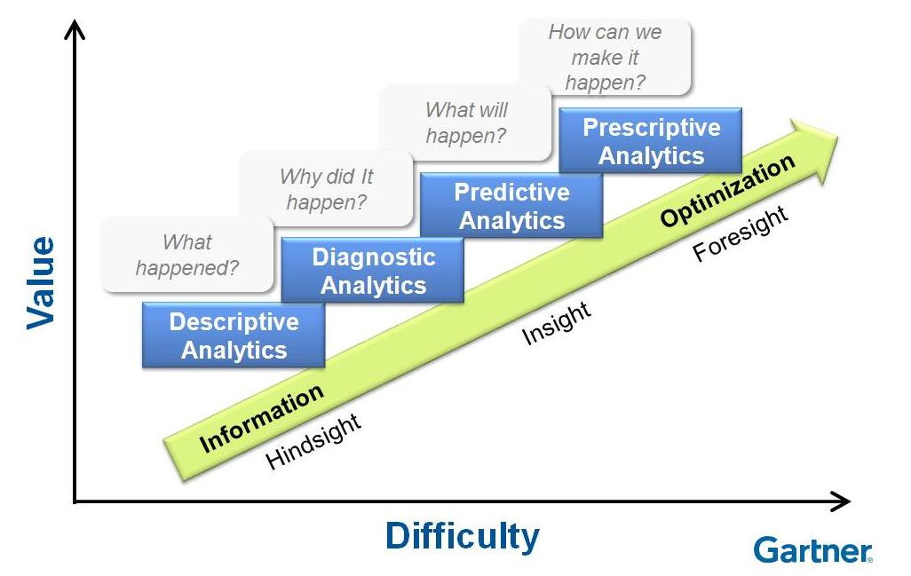
DESCRIPTIVE, PREDICTIVE, PRESCRIPTIVE

Slide 40
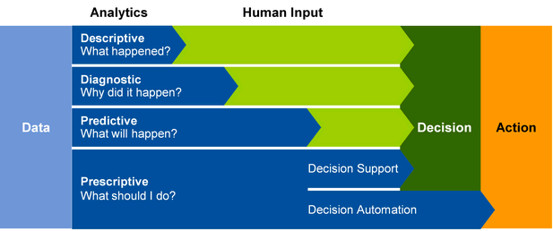
DESCRIPTIVE, PREDICTIVE, PRESCRIPTIVE
İNSAN KATKISI

Slide 41
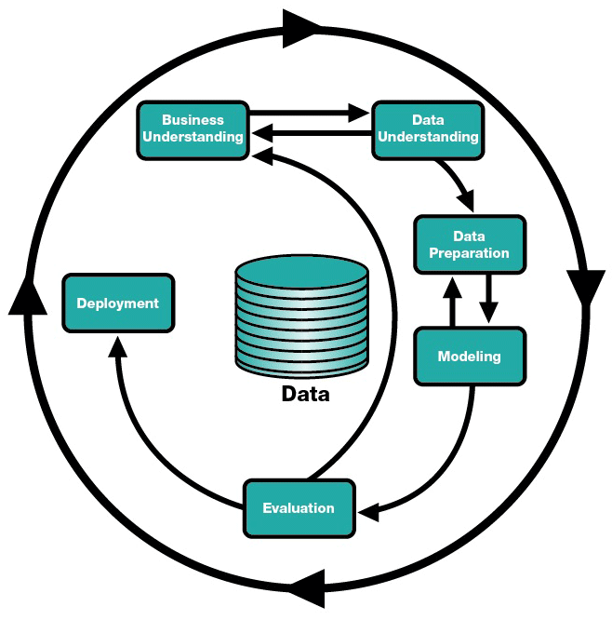
VERİ MADENCİLİĞİ SÜRECİ

Slide 42









MAKİNE ÖĞRENMESİ DİL VE FRAMEWORKLER

Slide 43
ÖRNEK UYGULAMA ALANLARI

Slide 44
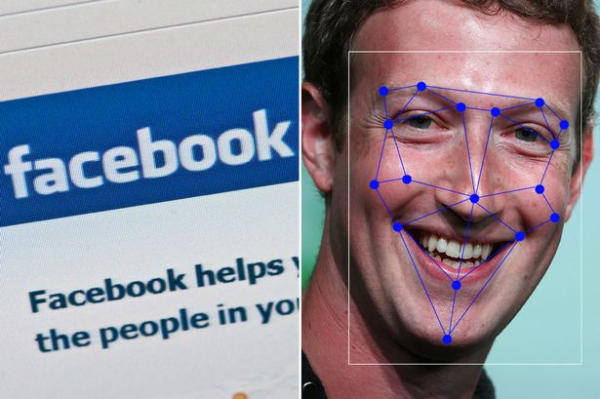
MAKİNE ÖĞRENMESİ ÖRNEK UYGULAMA ALANLARI

Slide 45
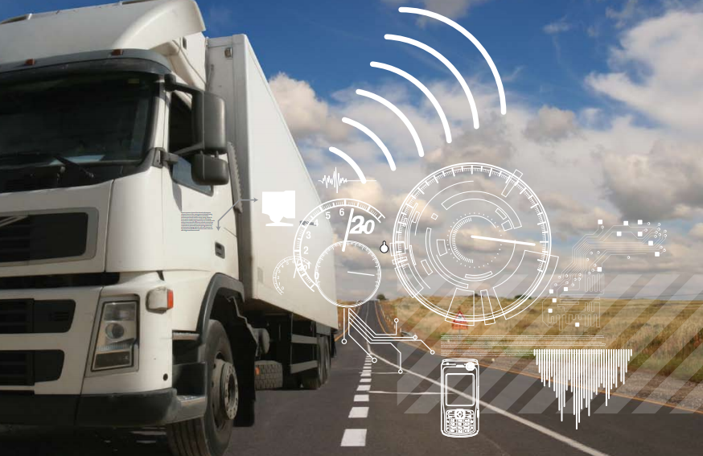
MAKİNE ÖĞRENMESİ ÖRNEK UYGULAMA ALANLARI

Slide 46
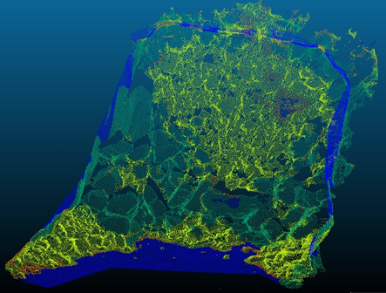
MAKİNE ÖĞRENMESİ ÖRNEK UYGULAMA ALANLARI

Slide 47

MAKİNE ÖĞRENMESİ ÖRNEK UYGULAMA ALANLARI
Sahtecilik Tespiti

Slide 48
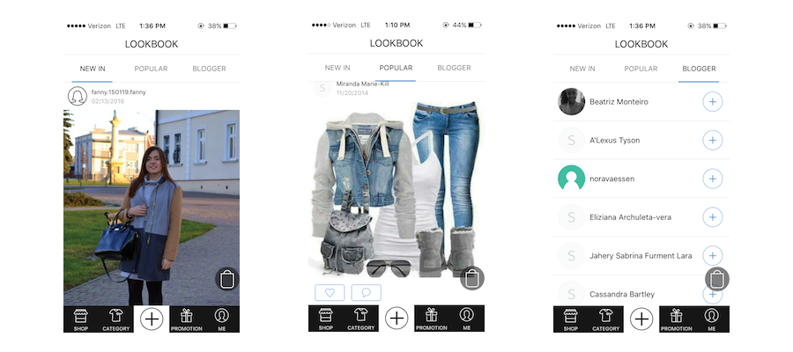
MAKİNE ÖĞRENMESİ ÖRNEK UYGULAMA ALANLARI
Kişiselleştirilmiş E Ticaret

Slide 49
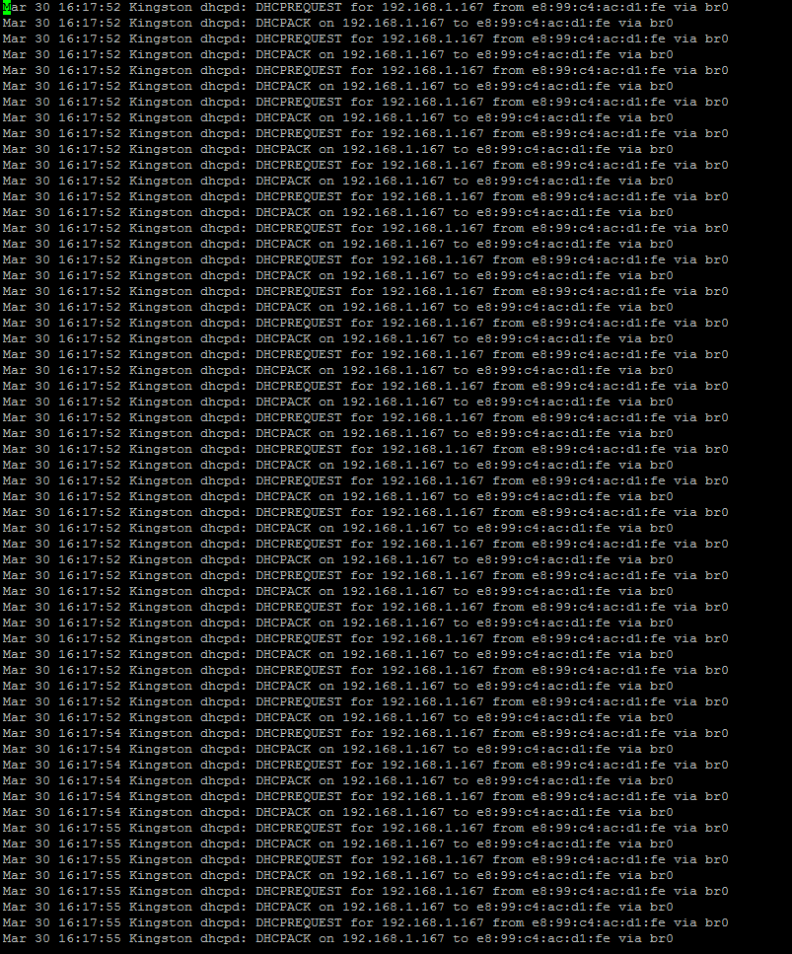
MAKİNE ÖĞRENMESİ ÖRNEK UYGULAMA ALANLARI
Log Analizi

Slide 50

MAKİNE ÖĞRENMESİ ÖRNEK UYGULAMA ALANLARI
Operasyonel Etkinliği Arttırma

Slide 51
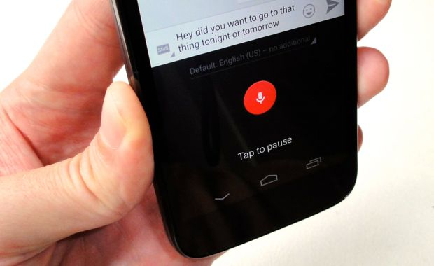
MAKİNE ÖĞRENMESİ ÖRNEK UYGULAMA ALANLARI
Ses tanıma

Slide 52

MAKİNE ÖĞRENMESİ ÖRNEK UYGULAMA ALANLARI

Slide 53
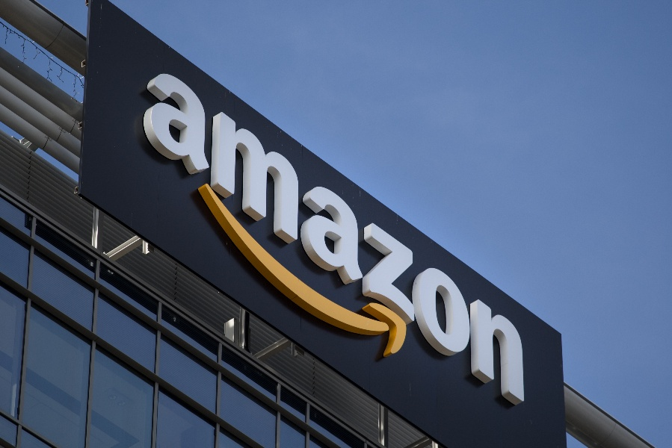
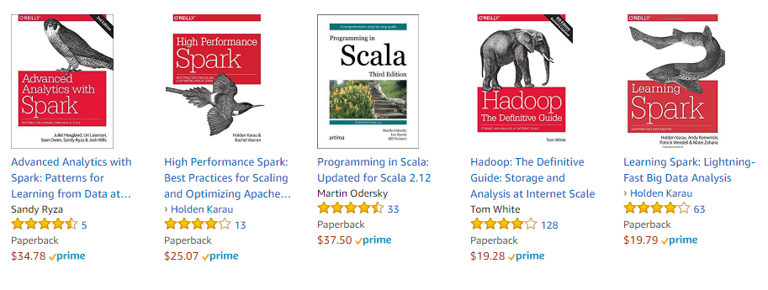
MAKİNE ÖĞRENMESİ ÖRNEK UYGULAMA ALANLARI

